Slide 1

液晶显示器校正原理及方法

Slide 2

相关内容
液晶显示器校正意义
Gamma曲线
曲线校正
曲线检测

Slide 3
液晶显示器校正意义
液晶屏电压驱动方式
芯片处理方式
色温一致性

Slide 4
Gamma曲线
标准gamma曲线
标准DICOM曲线

Slide 5
曲线校正
校正所需条件
设备间物理线路连接
校正软件工作原理
校正前准备
校正参数设置

Slide 6
曲线检测
gamma曲线检测
DICOM曲线检测

Slide 7
通常在液晶显示器驱动晶片内部gamma电压，分压方式采用一连串的电阻设计，内部电晶片串电阻接受外部所给的5~9组参考电压后，再把输入信号转换电压细分成各个灰阶的亮度值，

Slide 8
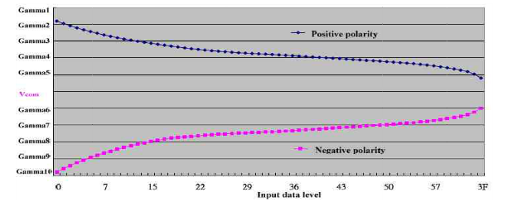
gamma 电压对输入的关系

Slide 9
由于驱动电压改变液晶分子偏转，液晶分子偏转改变光穿透率，所以连续灰阶的光穿透为非线性分布，尤其是在液晶面板靠近全亮与全暗的灰阶区域其非线性关系更加明显，造成画面影像一致性单靠驱动电压本身难以保证。

Slide 10
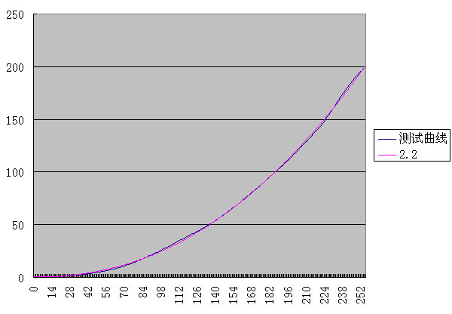
液晶屏native下的gamma曲线图

Slide 11
芯片处理方式
随着芯片处理技术的不断提高，显示芯片技术处理越来越强劲，使处理达到10bit、12bit、14bit精度，这给gamma曲线的校正，提供了强有力的保证。使校正之后的曲线更加精准的达到设计要求，从而使最最显示的图像效果更加的一致，更加的精准。

Slide 12
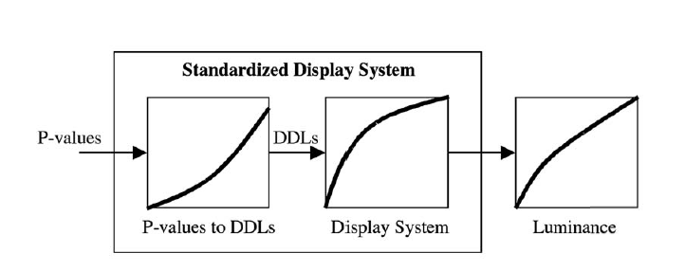

Slide 13
芯片抖动技术
抖动技术的发现最早出现在２０世纪４０年代，英国海军空兵飞机的导航系统由于飞机发动机的振动而运行的更加精确，工程师开始意识到这种抖动的好处随后的几十年里，抖动技术取得了飞速的发展，已由二值向多值向多值取得了飞跃，成为数字信号，数字图像处理领域不可缺少的技术。

Slide 14
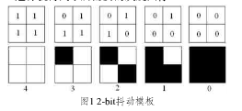
空间抖动

Slide 15
时间抖动
时间抖动，是以时分方式进行的抖动，即按不现的时间比例来达到不同的显示效果。即当亮度Ｌ1与Ｌ2,当两都按不同的时间比例关系进行显示时，即可在视觉中出现出介于Ｌ1与Ｌ2之间的任何亮度。即精度取决于芯片的处理精度

Slide 16
色温一致性
一般在屏native曲线下，同一批屏之间都会存在一些色差。单色的偏差更大。
不同人群对于色温的需求也不同。如亚洲一般都是偏暖色，欧洲偏冷色。

Slide 17
色温一致性
屏类型 | Chromaticity of white | Min | Type | Max
LG彩色 | Wx | 0.305 | 0.313 | 0.320
 | Wy | 0.321 | 0.329 | 0.337
夏普单色 | Wx | 0.245 | 0.295 | 0.345
 | Wy | 0.275 | 0.325 | 0.375
返回

Slide 18
标准gamma曲线
数码图像中的每个像素都有一定的光亮程度，即从黑色（0）到白色（1）。这些像素值就是输入到电脑显示器里面的信息
Gamma曲线是一种特殊的色调曲线，当Gamma值等于1的时候，曲线为与坐标轴成45°的直线，这个时候表示输入和输出密度相同。高于1的Gamma值将会造成输出亮化，低于1的Gamma值将会造成输出暗化

Slide 19
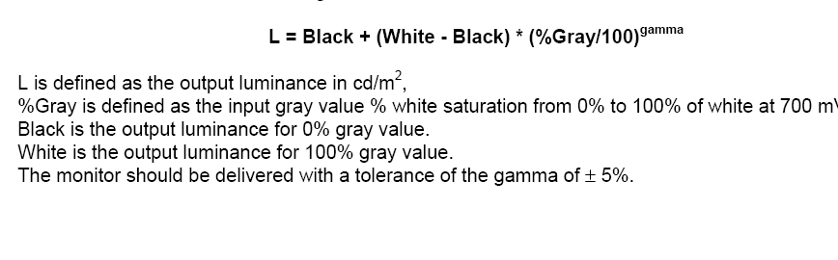
标准gamma计算公式
返回

Slide 20
DICOM曲线
DICOM即数字影像和通信标准。美国放射学会（ACR）和全美电子厂商联合会（NEMA）建立一种以规范医学影像及其相关信息的交换一种标准

Slide 21
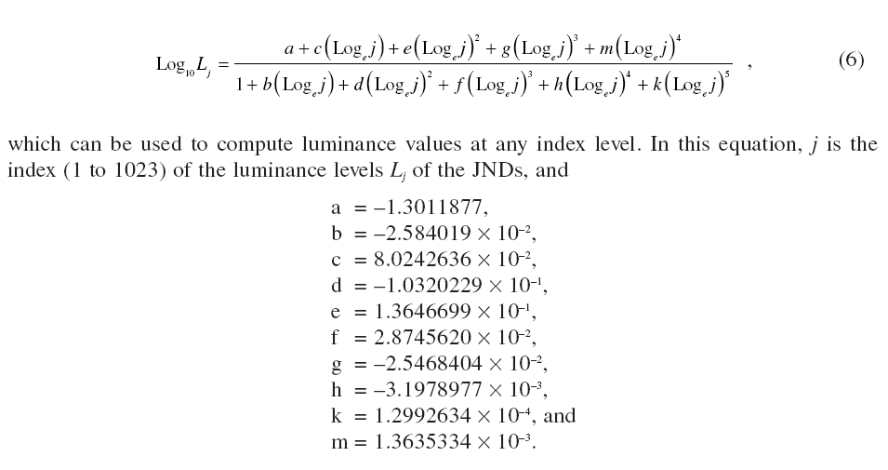
DICOM 计算公式
返回

Slide 22
校正所需条件
硬件条件
1）、待校正24寸显示器
2）、操作笔记本电脑一台
3）、用于测试亮度的测试仪－台
4）、通信线，信号线
软件条件
1）、校正软件
2）、显示器烧写程序文件
3）、gamma曲线头文件
4）、标准表excel文件

Slide 23
物理线路连接
24寸显示器
并口
Out
信号转接板
笔记本电脑
探头
In
信号口
串口
测试仪

Slide 24
软件工作原理
校正软件，会根据校正选项所设置的方式，进行相对应的操作，先收集显示器屏的特性灰阶数据，再做基本的数据分析与数据处理，然后按导入标准表中标准曲线生成相对应的gamma数据，最后生成可更新显示器的烧写程序。

Slide 25
校正前准备
显示器准备
显示器在进行校正之前，必须保持显示器热机状态，30分钟以上，以保正显示器灯管已经处于稳定状态。
测试仪准备
测试仪，先要把串口通信速度及相应的通信参数设置与软件保持统一。

Slide 26
设置校正参数
使用校正软件，设置好校正基本参数，其参数包括，显示器最大亮度值，对比度值，需要校证曲线的组数及每条曲线的类型，显示器程序及相应头文件参数
返回

Slide 27
gamma曲线检测
gamma曲线检测，直接使用与标准gamma表的偏差即可。即（测试亮度－标准亮度）/标准亮度。注意比较时，测试亮度与标准亮度都需要归一化，或者放到同一最低亮度与同一最高亮度。
检测曲线gamma值，直接把阶数归1取对数，亮度归一取对数，使用直线拟合，得到gamma值，与曲线相关系数越接近于1越准确

Slide 28
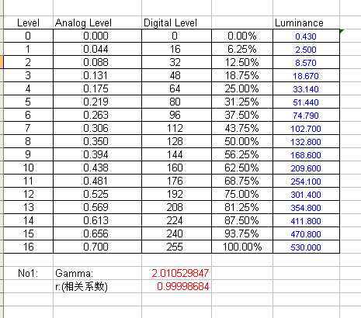

Slide 29
DICOM曲线检测
由于DICOM曲线是一个JND线性的曲线，所以直接比较测试亮度JND偏离与标准亮度JND偏离之间的比值，其偏离小于等于10%即符合DICOM标准。而在实际测试中一般只取18阶的数据做为计算依据。

Slide 30
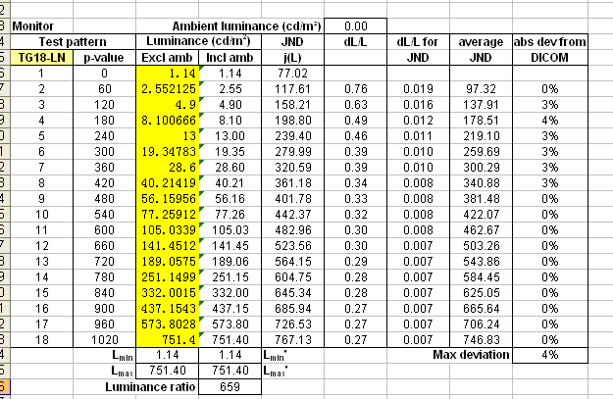

Slide 31
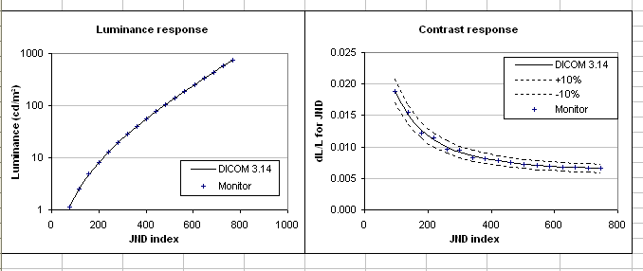

Slide 32
谢谢大家

